Slide 1
Χώροι Λατρείας μέχρι το Διάταγμα των Μεδιολάνων

Slide 2
Εισαγωγή
Δυστυχώς, τα πρώτα χρόνια του Χριστιανισμού, οι χριστιανοί διώκονταν. Έτσι, έπρεπε να λατρεύουν τον Χριστό σε ειδικούς χώρους, κάπου που δεν μπορούσε να τους βρει κανείς όπως τις κατακόμβες.

Slide 3
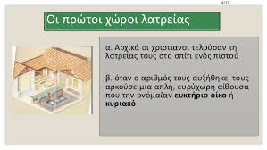
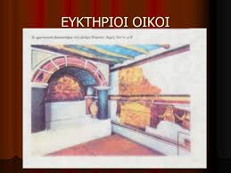
Χώροι Λατρείας
Αρχικά, καθώς οι Χριστιανοί διώκονταν, συναντιόντουσαν στους οίκους των πλουσίων.
Από τα τέλη του 2^{ου} αιώνα όμως, άρχισαν να χτίζονται κτίρια που ονομάστηκαν ευκτήριοι οίκοι, εκκλησίες, οίκοι Θεού και οίκοι Κυρίου με σκοπό τη λατρεία των Χριστιανών.

Slide 4
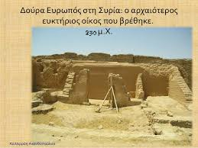
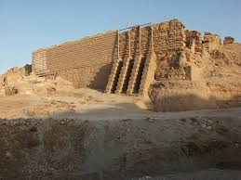
Δούρα Ευρωπός
Η Δούρα Ευρωπός είναι ο παλαιότερος οίκος-εκκλησία που έχει βρεθεί έως σήμερα. Κατασκευάστηκε περίπου το 230 μ.Χ. και βρίσκεται στη Συρία, στην όχθη του ποταμού Ευφράτη. Περιλαμβάνει έναν μεγάλο χώρο για κηρύγματα και ένα μικρό βαπτιστήριο. Επίσης, υπάρχουν διάφορες τοιχογραφίες που απεικονίζουν τον Καλό Ποιμένα, τη θεραπεία του παραλυτικού και τον Χριστό με τον Πέτρο να περπατούν στη θάλασσα.

Slide 5
Προσωπική Άποψη
Είναι σίγουρο πως οι παλαιότεροι Χριστιανοί υπέφεραν πολύ για να μπορέσει ο Χριστιανισμός να διδάσκεται στις εκκλησίες και στα σχολεία στις μέρες μας. Αυτό μας δείχνει το πόσο ήθελαν ο Χριστιανισμός να γίνει νόμιμη θρησκεία.
Όσο για τη Δούρα Ευρωπός, πιστεύω πως είναι αξιοθαύμαστο που οι διώκτες των Χριστιανών δεν κατάφεραν να το βρουν και ότι είναι ένα σημαντικό μνημείο για τον Χριστιανισμό.

Slide 6
ΤΕΛΟΣ

